Slide 1
1
결제경로
정기결제 (빌링) — Pro 구독
(1) 상호명
주식회사 하이프마크 (HYPEMARC)
(2) 사업자번호
408-88-02189
(3) URL
https://marblo.app
(4) Test ID
test@hypemarc.com
(5) Test PW
MarbloReview2026!
※ 심사 확인용 계정입니다. 마케팅 수신에는 동의하지 않았으며 필수 약관 3개(개인정보 수집·이용 / 국외 이전 / 만 14세 이상)에만 동의되어 있습니다.

Slide 2
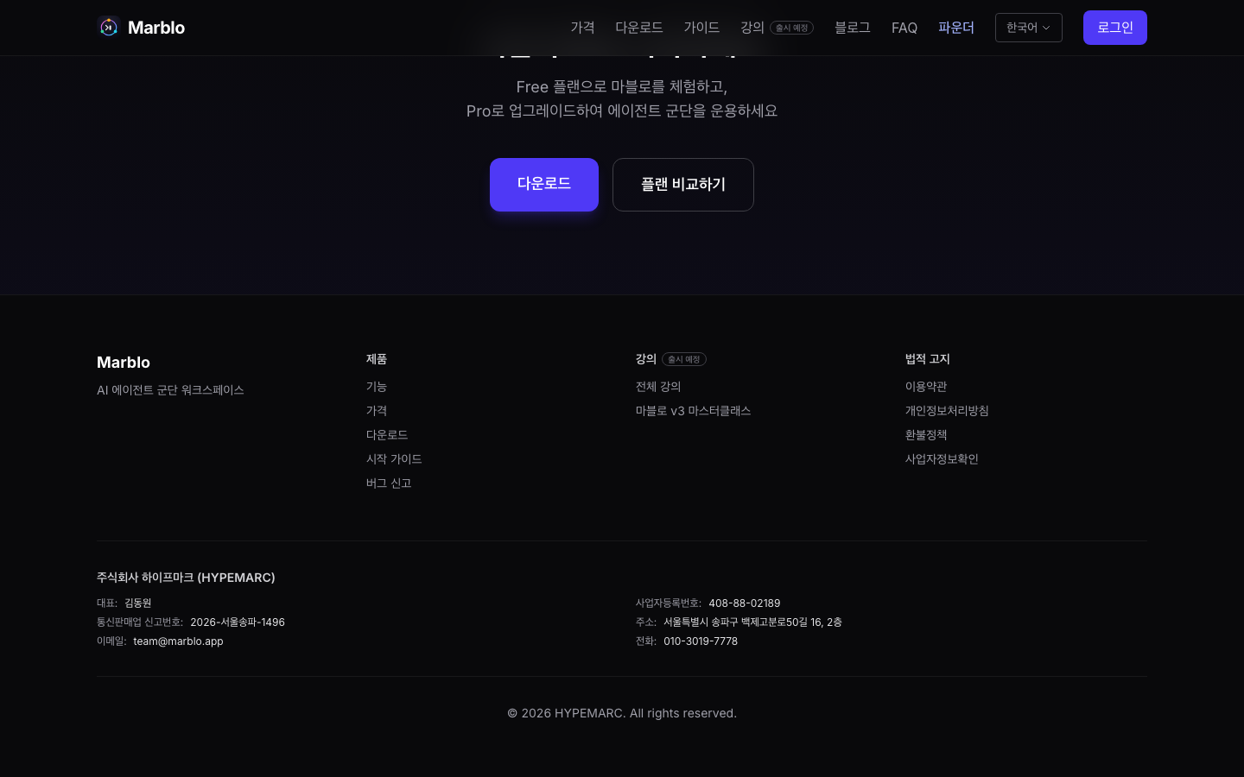
② 하단정보 캡처
2
필수정보가 모두 포함된 하단정보를 캡처해요.
상호명 / 사업자번호 / 대표자명 / 사업자주소

Slide 3
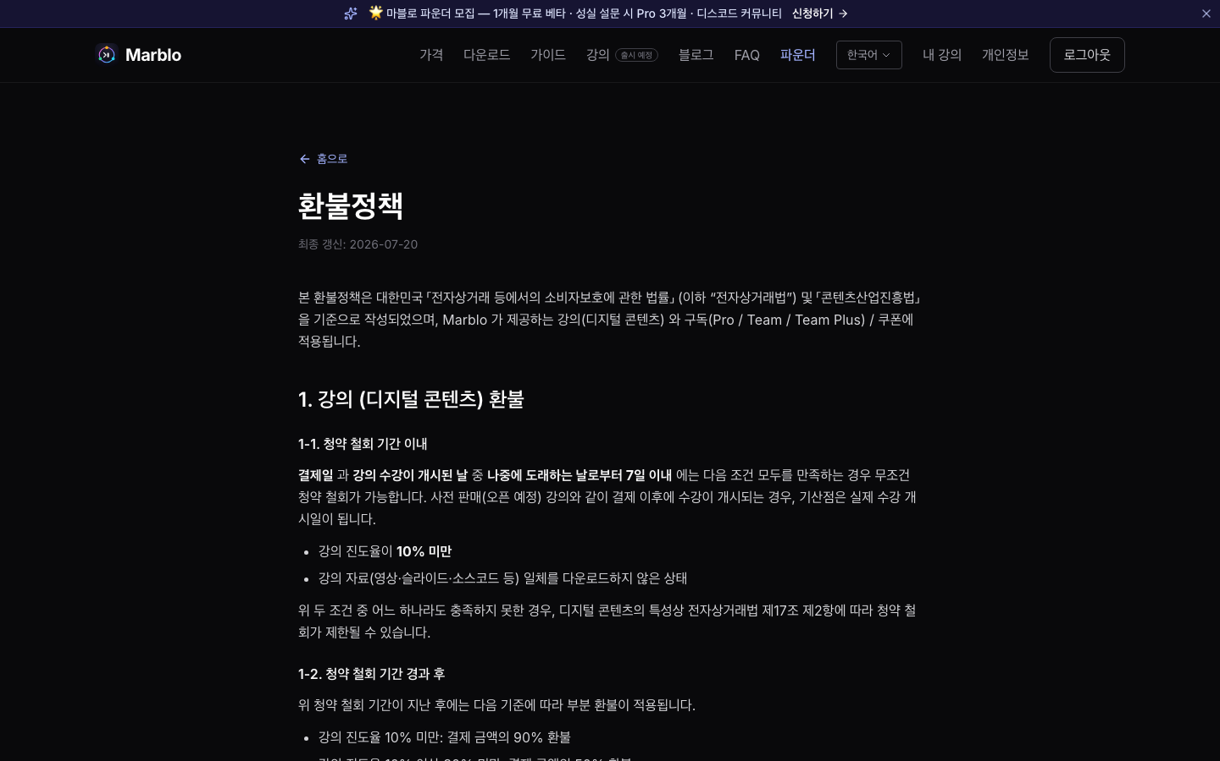
③ 환불규정 캡처
3
환불규정을 캡처해요.
1/3 — https://marblo.app/ko/legal/refund (청약철회 7일 · 강의 진도율별 기준)

Slide 4
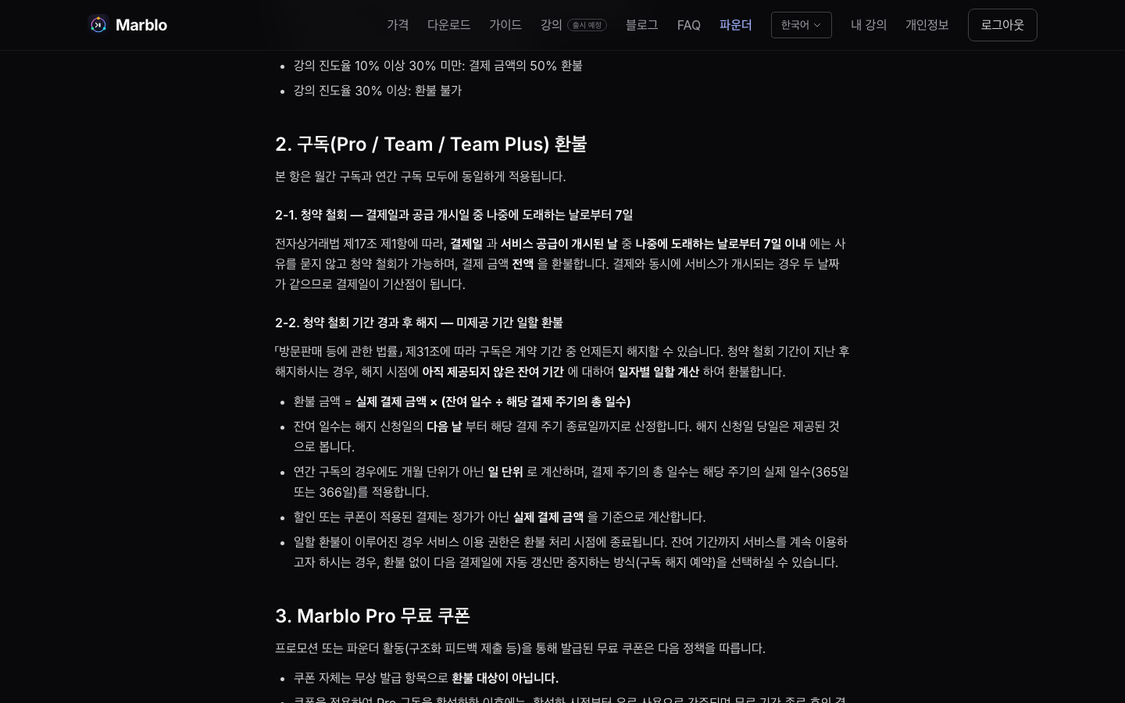
③ 환불규정 캡처
4
환불규정을 캡처해요.
2/3 — 구독 환불 (청약철회 기산점 · ★미제공 기간 일할 환불)

Slide 5
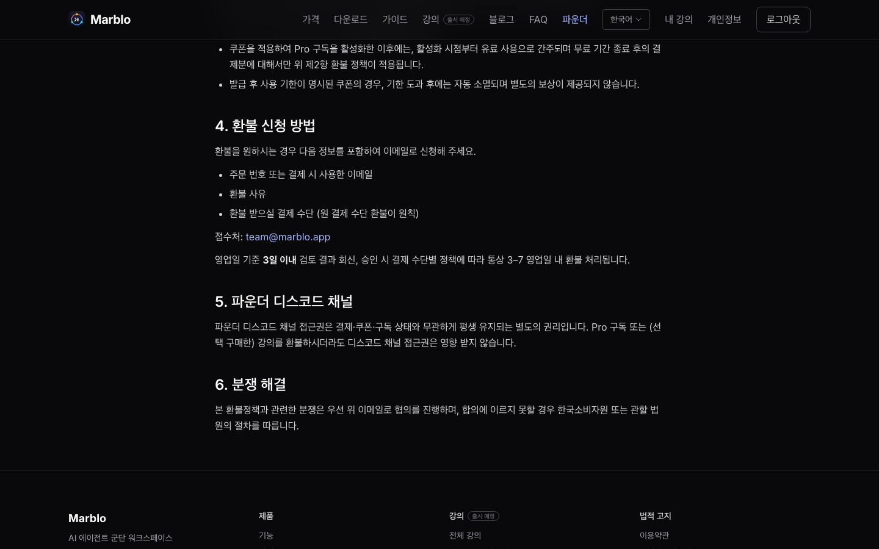
③ 환불규정 캡처
5
환불규정을 캡처해요.
3/3 — 무료 쿠폰 · 환불 절차 · 문의처

Slide 6
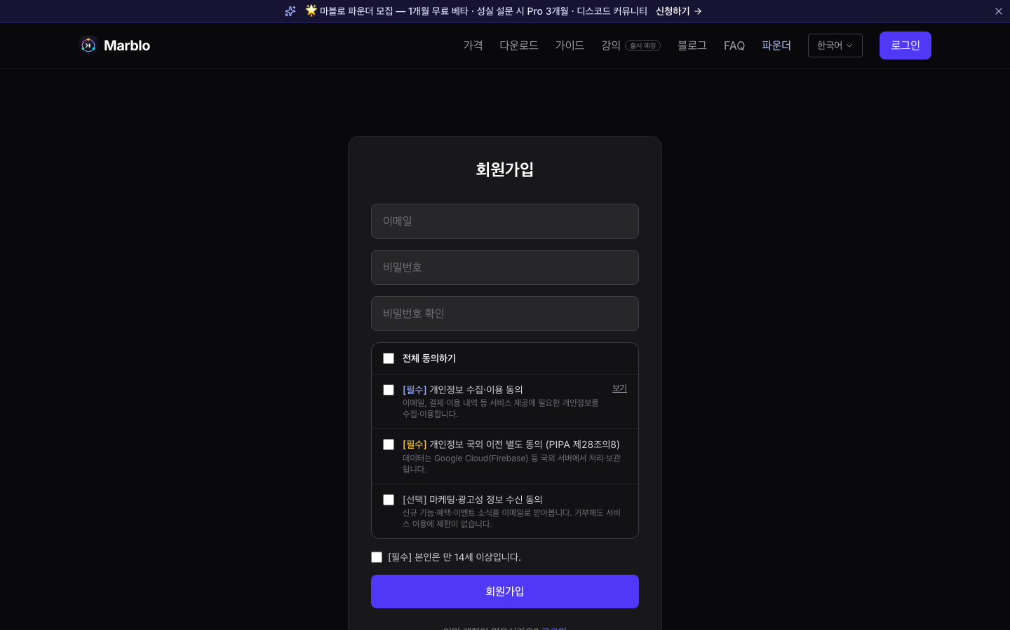
④ 로그인 / 회원가입 캡처
6
회원가입 경로를 캡처해요.
https://marblo.app/ko/auth/signup — 회원가입 화면

Slide 7
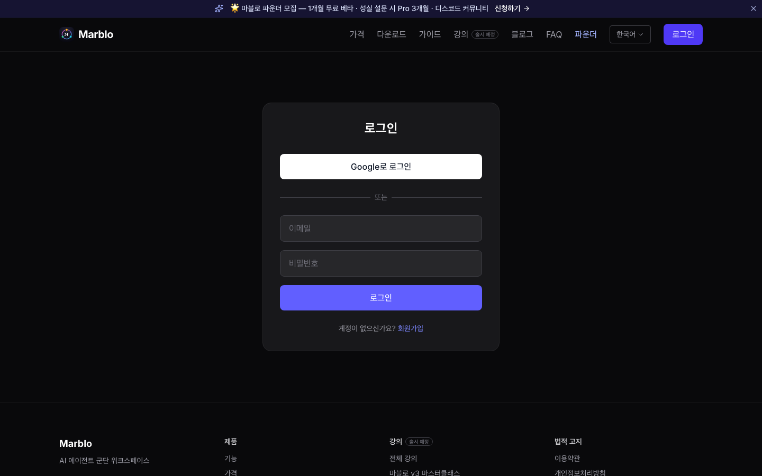
④ 로그인 / 회원가입 캡처
7
로그인 경로를 캡처해요.
https://marblo.app/ko/auth/login — 로그인 화면

Slide 8
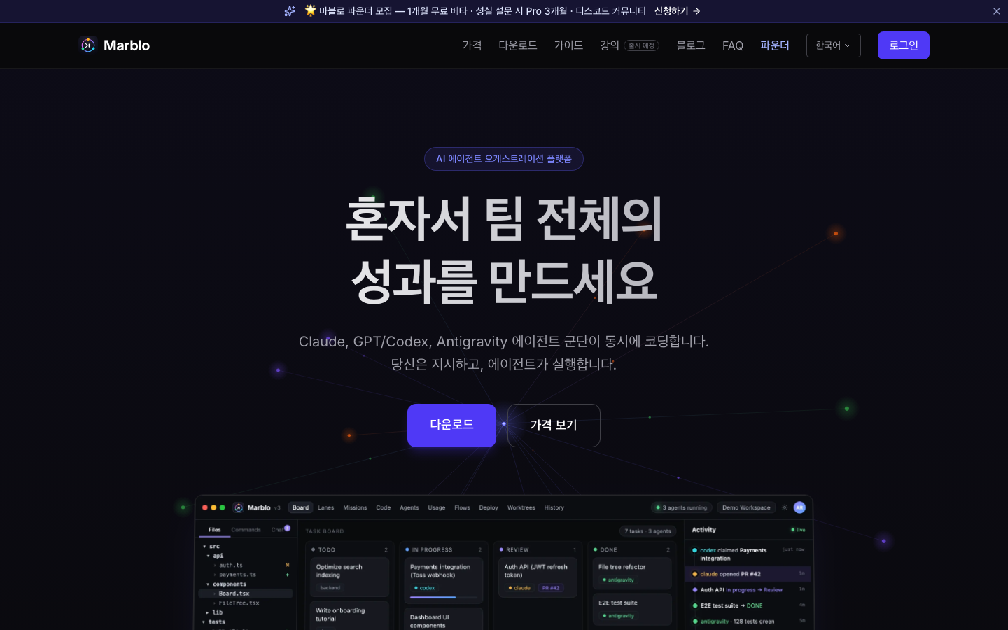
⑤ 상품선택 / 구매과정 캡처
8
상품 구매하는 일련의 과정을 캡처해요.
1/4 — 메인 페이지 https://marblo.app/ko

Slide 9
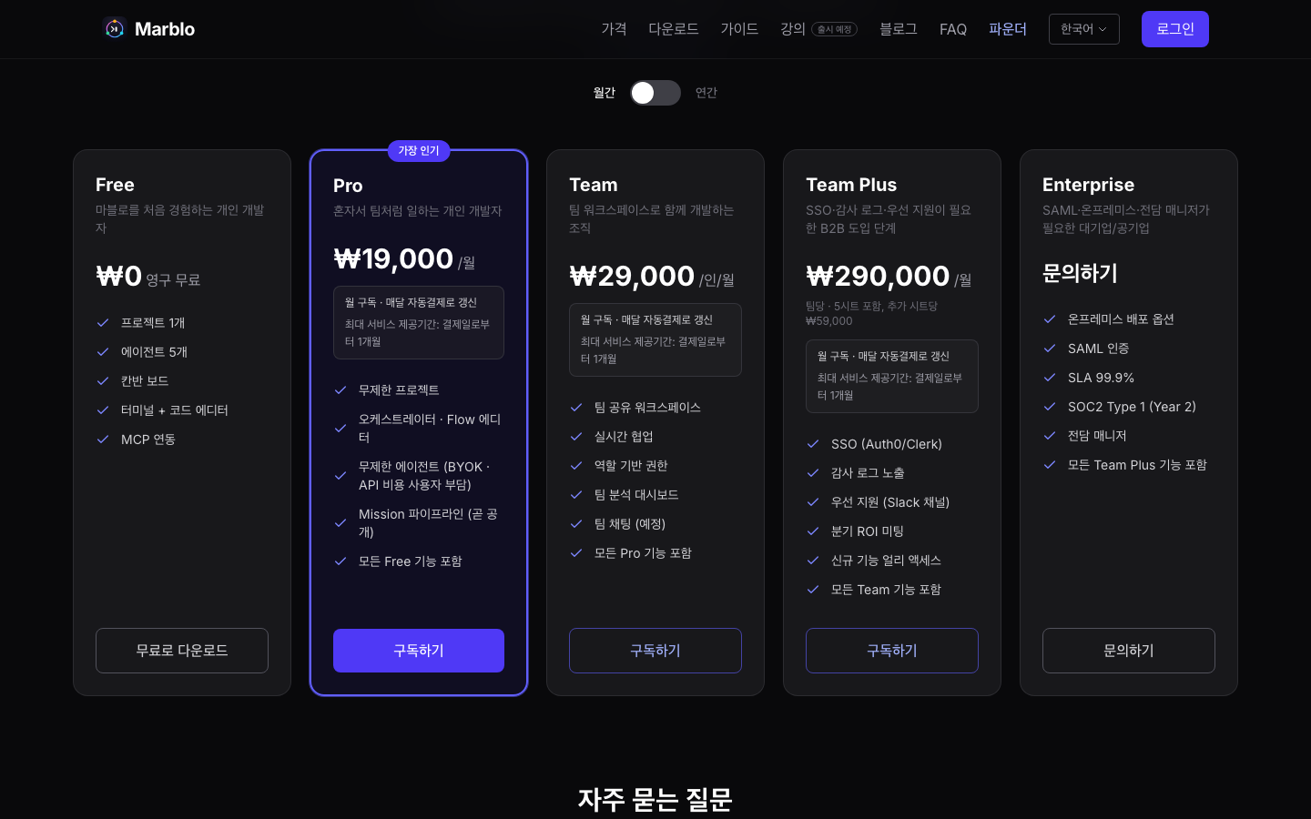
⑤ 상품선택 / 구매과정 캡처
9
상품 구매하는 일련의 과정을 캡처해요.
2/4 — 요금제 https://marblo.app/ko/pricing — ★월간 (서비스 제공기간 고지)

Slide 10
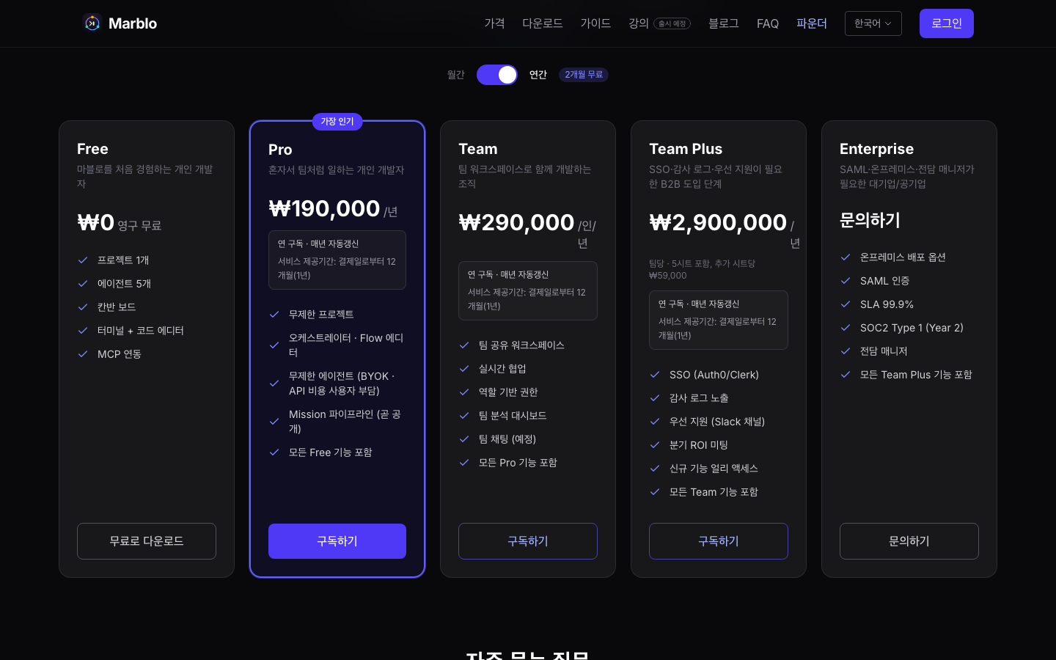
⑤ 상품선택 / 구매과정 캡처
10
상품 구매하는 일련의 과정을 캡처해요.
3/4 — 요금제 /pricing — ★연간 (토글 전환 시 제공기간 고지)

Slide 11
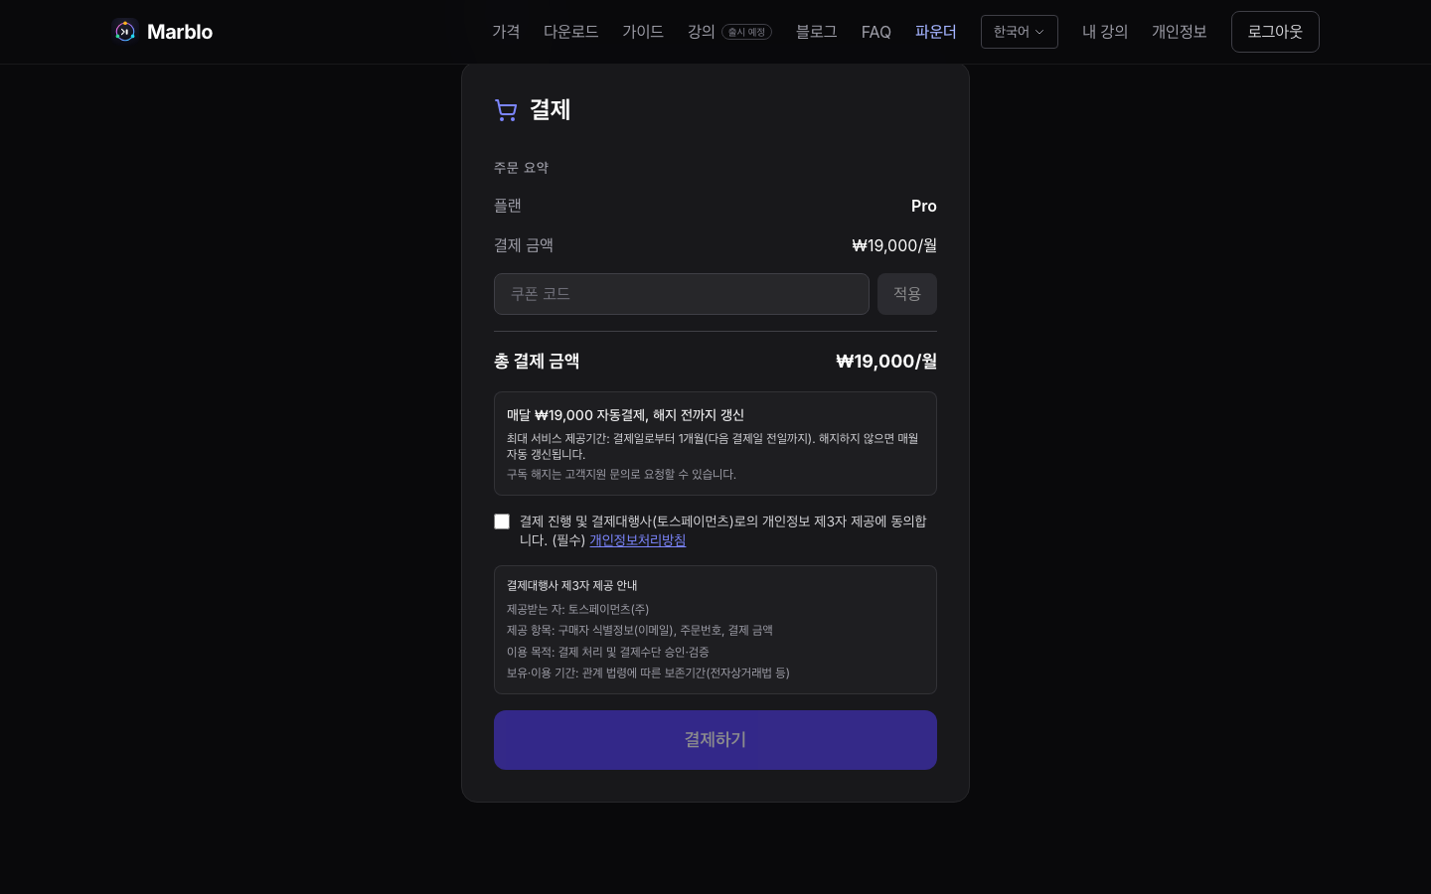
⑤ 상품선택 / 구매과정 캡처
11
상품 구매하는 일련의 과정을 캡처해요.
4/4 — 구독 주문서 https://marblo.app/ko/checkout

Slide 12
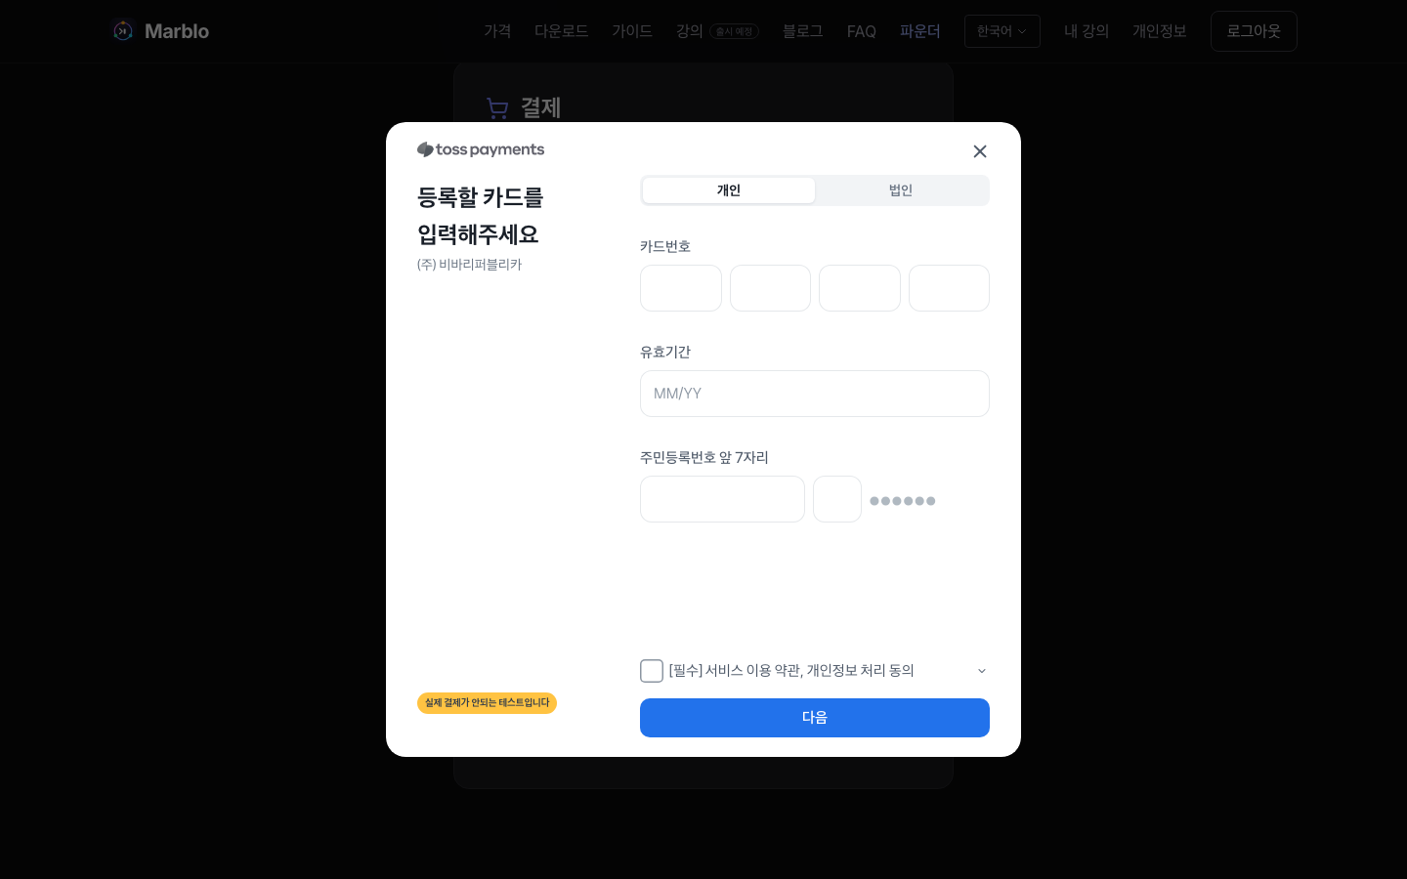
⑥ 카드 결제경로 캡처
12
빌링결제의 경우 정기결제용 카드 입력창까지 캡처해야해요.
토스페이먼츠 정기결제(빌링) 카드 등록창 — ★정기결제본 필수 항목

